Slide 1
CHỦ ĐỀ 1
Các số từ 1 đến 10
Bài 6: Luyện tập chung
Tiết 2 trang 40-41

Slide 2

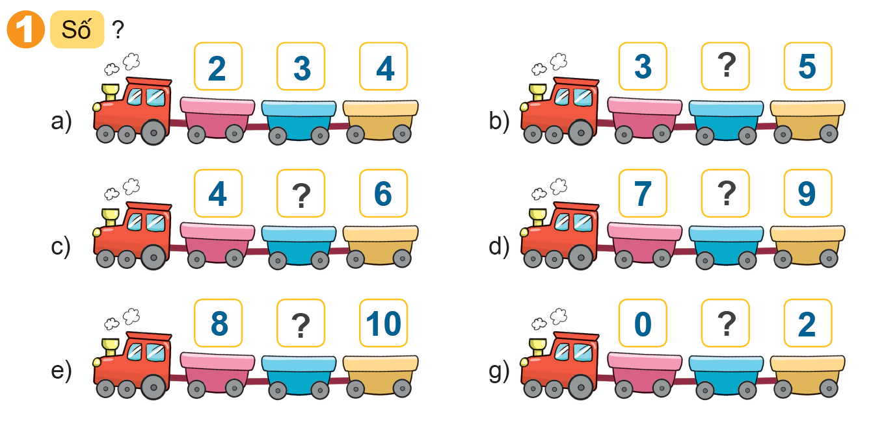

Slide 3
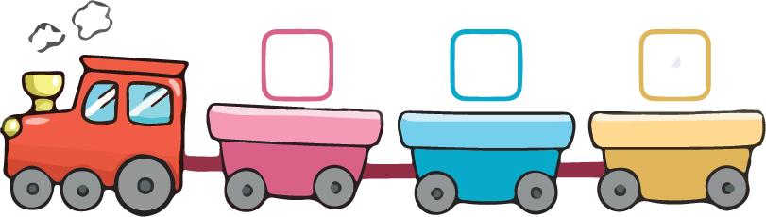
1. Số ?
a)
3
?
4
2
?
?

Slide 5
1. Số ?
b)
4
3
?
5

Slide 6
1. Số ?
c)
5
4
?
6

Slide 7
1. Số ?
d)
?
7
8
9

Slide 8
1. Số ?
e)
?
8
9
10

Slide 9
1. Số ?
g)
?
0
1
2

Slide 10
4
5
8
9
1

Slide 11
Mở rộng
6
<
……
<
9
7 , 8

Slide 12
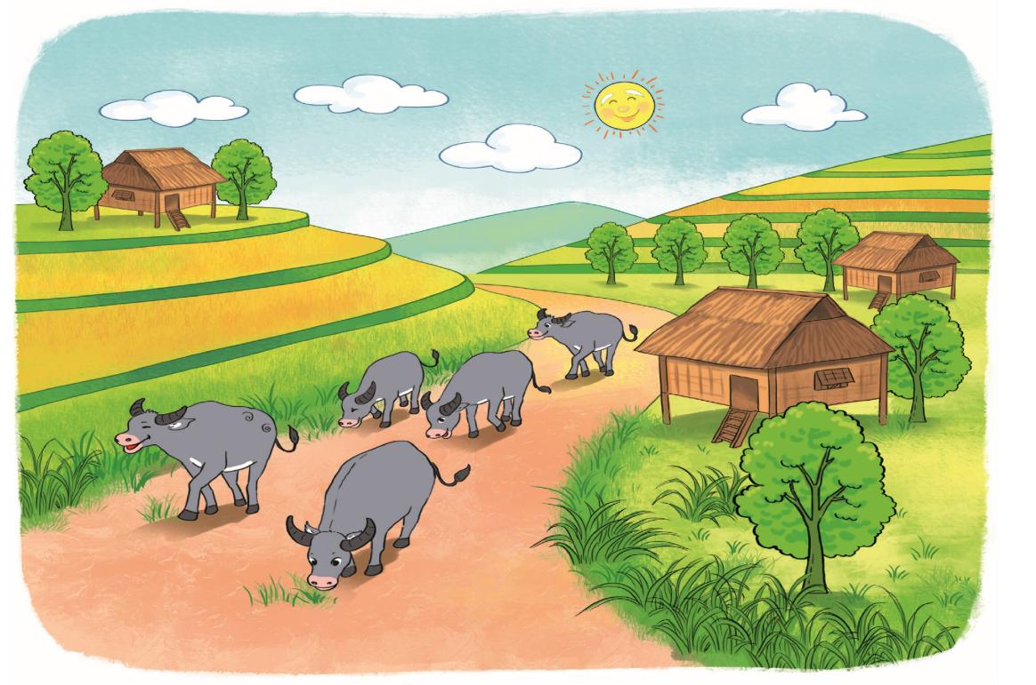
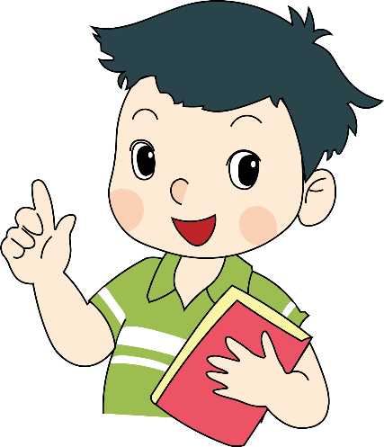
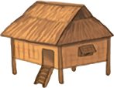


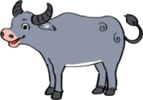
2. Số ?
Đố các bạn biết có bao nhiêu đám mây, bao nhiêu ông mặt trời và bao nhiêu con trâu trong hình?
?
?
?
?
3
8
1
5

Slide 13
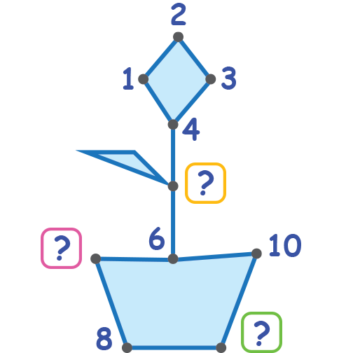
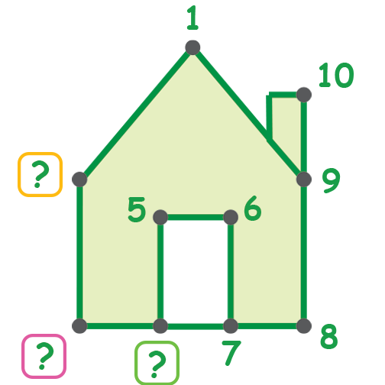
?
2
?
5
?
7
?
3
?
?
4
9

Slide 14
Mở rộng
0
- Số bé nhất có 1 chữ số là:…..
9
- Số lớn nhất có 1 chữ số là:…..
10 số
- Từ 0 đến 9 có tất cả bao nhiêu số:…..

Slide 15
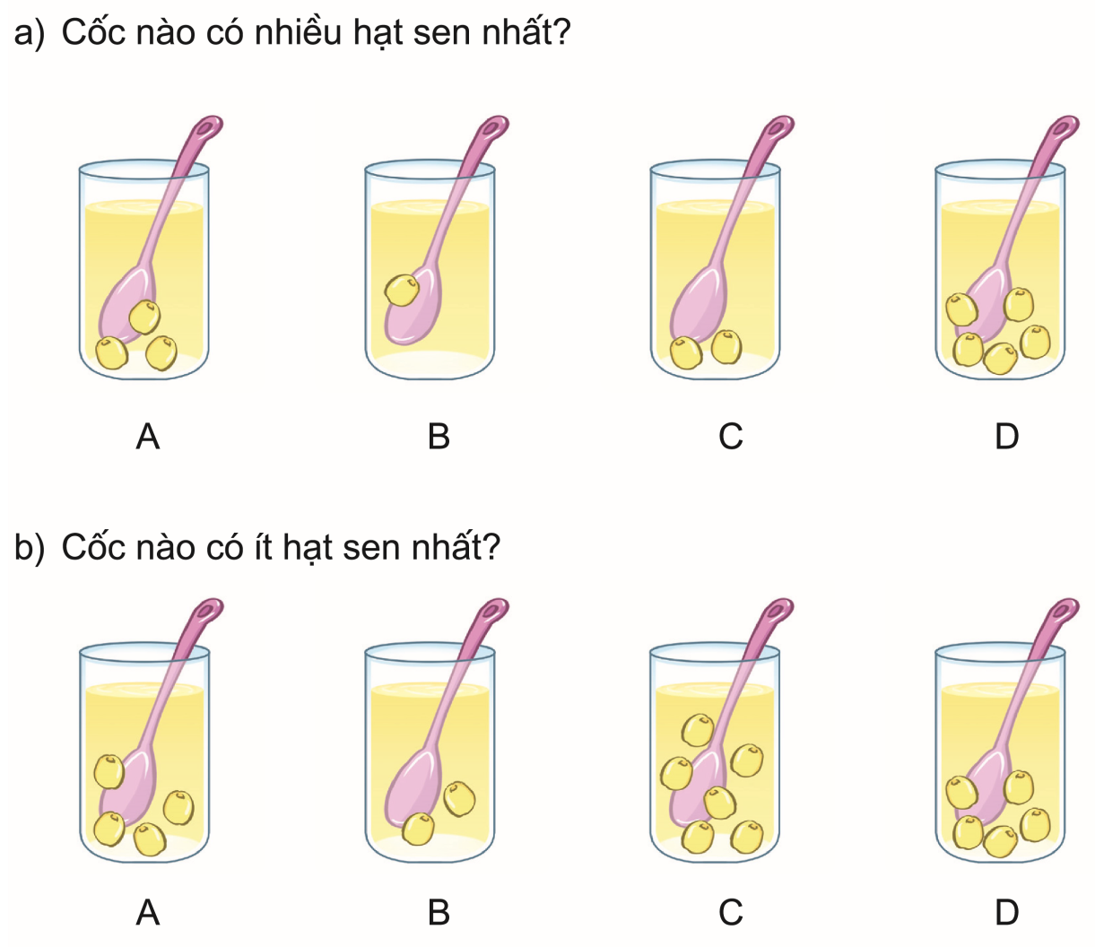
4. Chọn đáp án đúng.

Slide 16
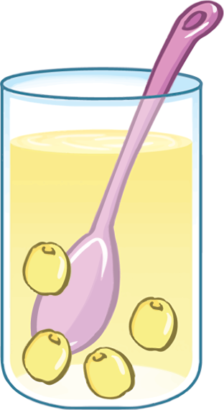

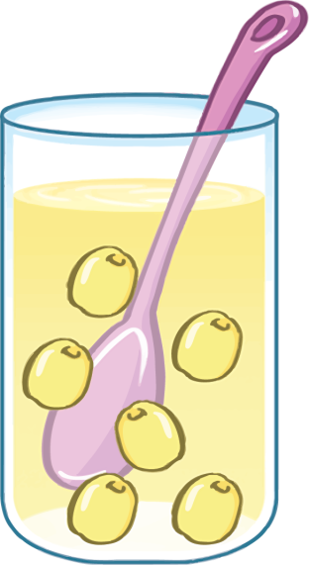

b) Cốc nào ít hạt sen nhất
A.
B.
C.
D.

